Slide 1
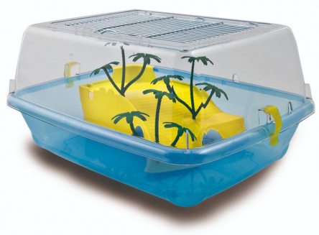
MP Bergamo террариум для черепах закрытый
Свойства
Выгода
1
Пластиковый корпус
Закрывающаяся система
Оснащен сеткой в верхней части корпуса
Островок с лесенками и пальмами
Место в корпусе под дополнительное оборудование
облегчает процесс уборки и переноски террариума
обеспечивает быстроту сборки и разборки
благодаря чему в террариум свободно проникает кислород
обеспечивает черепахе место для отдыха и сна
куда можно установить насос и фильтр
2
3
4
MP Bergamo террариум для черепах закрытый
5

